Slide 1
地形はどのような力によって作られるのだろうか
第１節
世界の地形 ①地形をつくる力
第１章
サンプル
教科書p.14～15

Slide 2
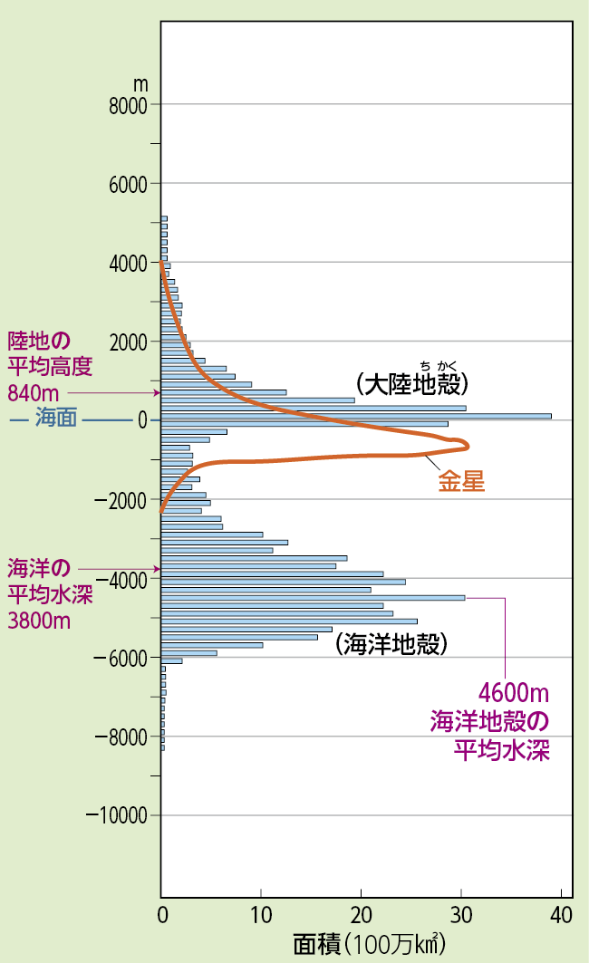
地球表面の起伏としての地形
地球表面の起伏
最も高い
エベレスト（チョモランマ）山（標高8848m）
最も深い
マリアナ海溝（水深10920m）
最大20000m（20km）ほど
＝地球の大きさ（赤道半径6378km）に比べると
きわめて小さい。
地形によって人間の生活の仕方は異なる
サンプル
あ
い
う
え

Slide 3
内的営力と外的営力
地形をつくる力＝営力
営力＝内的営力＋外的営力
内的営力＝地球内部からのエネルギーによって働く力
火山活動や地殻変動→大地形をつくる
外的営力＝太陽熱をエネルギー源とし重力によっても支配される力
風化、侵食、運搬、堆積→小地形をつくる
サンプル
お
か
き
く
け
こ
さ
し
す
せ

Slide 4
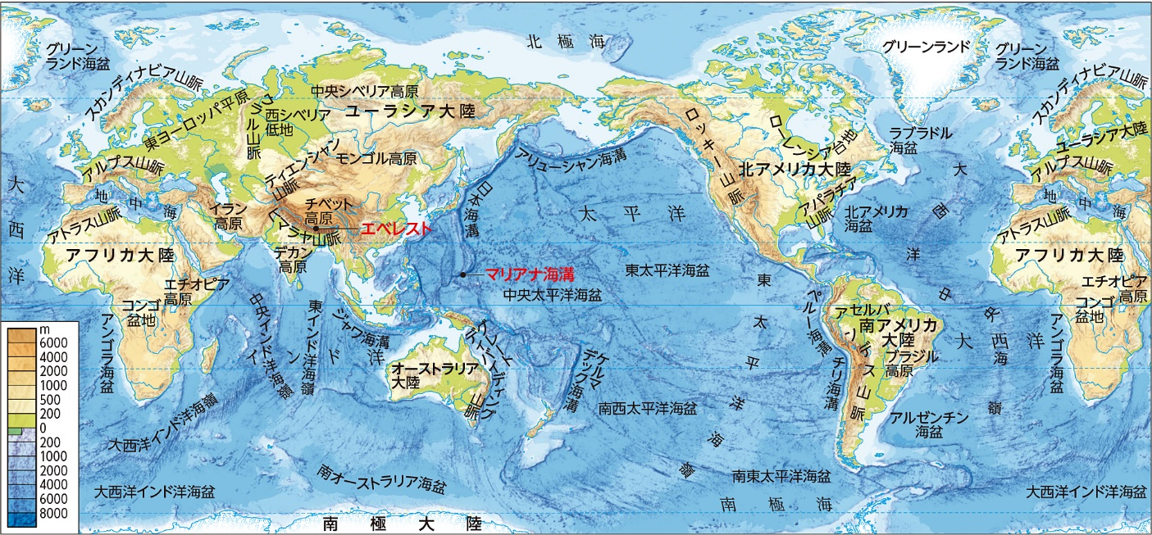
地球の大地形
表面積の約７割を海洋、約３割を陸地が占める＝「水の惑星」
六つの大陸 三つの大洋
サンプル
そ
た

Slide 5
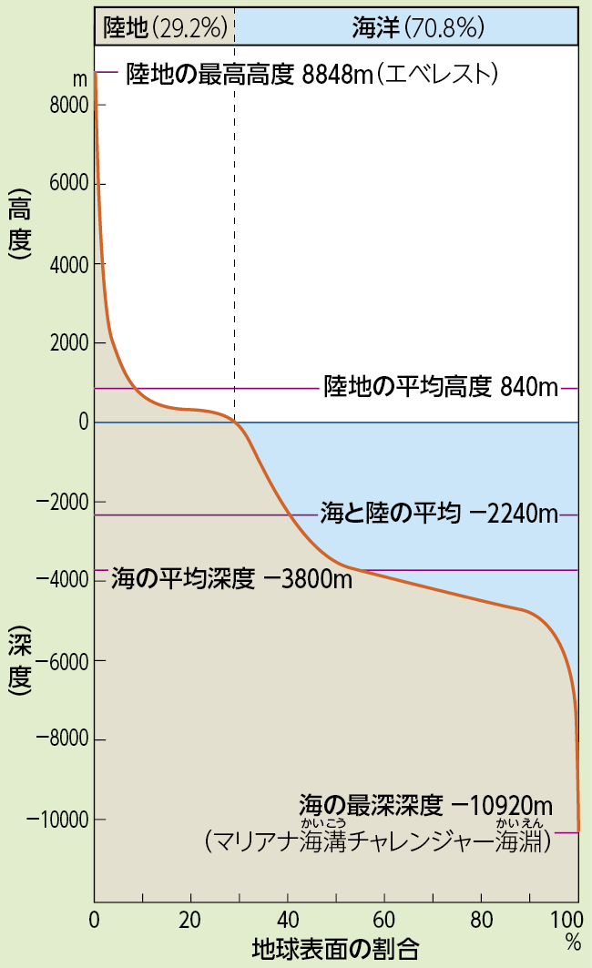
地球の大地形
大陸
平原、台地、高原など
海洋
大洋底
深海平原（大洋底の大半）
海嶺（海底の山脈）
海溝（水深6000mをこえる）
海盆（海底のくぼ地）
大陸棚
陸地の縁辺
平均深度130mほどの浅海
＝大陸に属する大地形
サンプル
ち
つ
て
と
な

